Slide 1



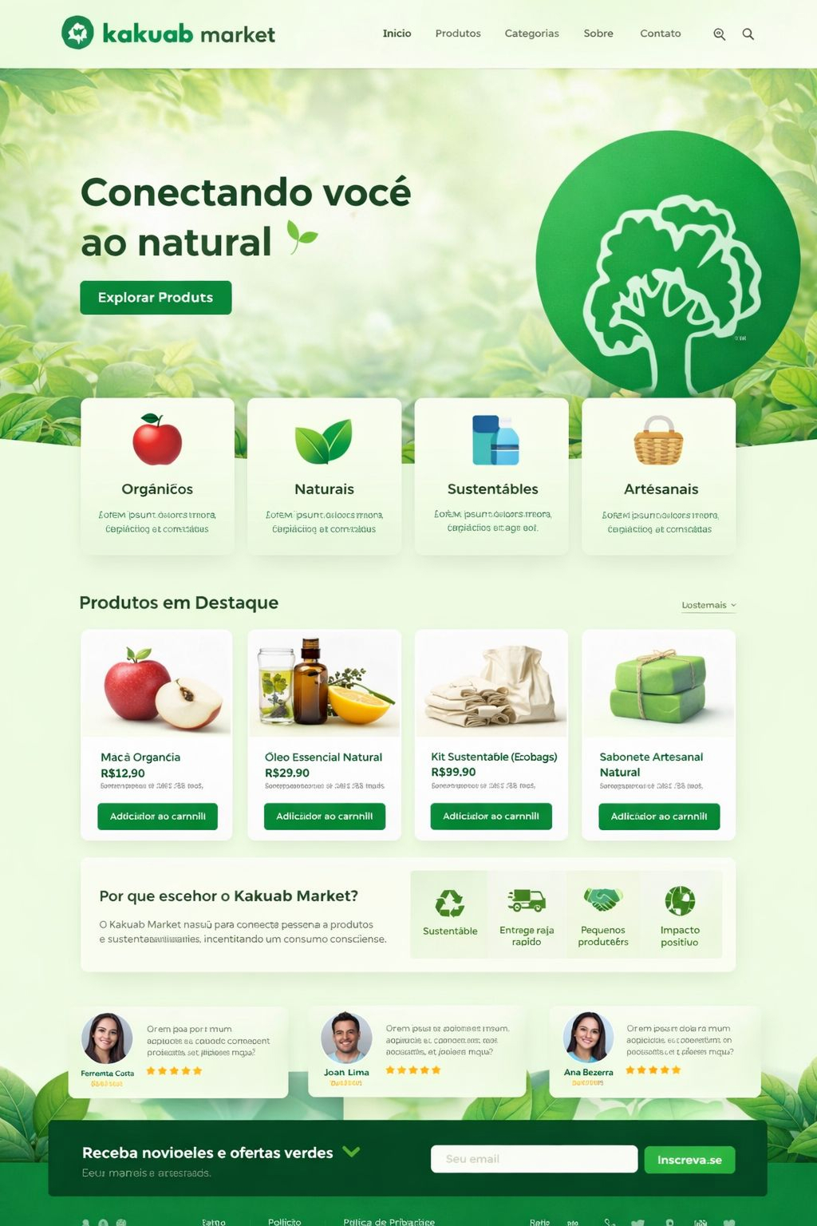





PROJETO KAKUAB
Arthur Carvalho , Cauã Aono , Nicollas Mendes, Lucas Pereira
Orientadores: Eduardo Savino, Ronaldo Araujo, Francisco Escobar, Adriano Valente, José Carlos
O PROBLEMA
RESULTADOS
Fragmentação do Setor: O mercado de produtos naturais está em expansão, mas a cadeia de suprimentos B2B sofre com canais de vendas fragmentados, dificultando a comunicação direta entre grandes fornecedores e pequenos lojistas.
Processos Burocráticos: Lojistas e empreendedores enfrentam dificuldades, lentidão e barreiras operacionais para encontrar distribuidores confiáveis e realizar cotações ágeis.
Gestão Descentralizada: A ausência de uma plataforma digital unificada e específica para o atacado de produtos naturais torna a reposição de estoques ineficiente, limitando a escalabilidade e a competitividade dos negócios.
Identidade Visual Consolidada: O desenvolvimento resultou na criação de um Guia de Estilo completo, definindo paletas de cores, tipografia e componentes baseados no conceito de sustentabilidade.
Interface Gráfica: Criação de um Protótipo de Alta Fidelidade (Figura 01) que tangibiliza a proposta de valor do projeto, estabelecendo o fluxo de navegação desde a vitrine de produtos até os painéis de gestão.
Estrutura Lógica Base: Conclusão da modelagem do banco de dados relacional para suportar o cadastro de usuários e produtos, preparando a plataforma para a futura integração com o backend e escalabilidade operacional.
INTRODUÇÃO
A PROPOSTA
Marketplace Especializado B2B: O Kakuab Market propõe uma plataforma digital focada exclusivamente na conexão direta entre fornecedores e compradores do nicho de produtos naturais, orgânicos e sustentáveis.
Gestão Integrada de Perfis: A plataforma oferece fluxos paralelos com módulos de cadastro específicos para fornecedores (focados em exposição de catálogos e gestão de atacado) e para clientes lojistas (focados em compras e agilidade).
Facilitação e Crescimento: O objetivo é centralizar as transações em um ambiente seguro, fazendo jus ao termo tupi "Kakuab" (crescer), fomentando a escalabilidade do setor e democratizando o acesso a bons fornecedores.
TECNOLOGIAS UTILIZADAS
REFERÊNCIAS
Design & Experiência do Usuário: Concepção visual e arquitetura de informação estruturadas no Figma, aplicando princípios de Gestalt para garantir interfaces limpas, intuitivas e alinhadas ao nicho ecológico
Arquitetura de Dados: Estruturação robusta utilizando o SGBD MySQL para a modelagem relacional, garantindo a segurança e a integridade dos registros de múltiplas contas comerciais.
Desenvolvimento de Software: Utilização do Visual Studio Code como ambiente principal (IDE) e tecnologias web (como Node.js) para a construção da lógica de negócios e estruturação da API do marketplace.
BOWERSOX, D. J. et al. Gestão Logística da Cadeia de Suprimentos. Porto Alegre: AMGH, 2014.
SEBRAE. Transformação Digital nos Pequenos Negócios. Brasília, 2024.
FIGMA. Figma Design Tool. Disponível em: figma.com. Acesso em: 2026.
ORACLE. MySQL 8.0 Reference Manual. Disponível em: dev.mysql.com. Acesso em: 2026.
IV SEMANA FECAP DE TECNOLOGIA - 2026
Fundação Escola de Comércio Álvares Penteado - FECAP

